Slide 1
hcc!
CompUsers
systemen en applicaties
Notes:
1

Slide 2
HCC!Kennisdag
Games
30 Maart 2024

Slide 3
Agenda
Introductie/Context 10 min
Wie is René Suiker?
Relatie HCC en CompUsers
Platform of Interessegroep
Computer games 10 min
Wat komt er bij kijken 20 min
Demonstratie Scratch® 30 min
Wie doen er mee? 10 min
Afronding en vragen en actieplan 10 min
Notes:
Waarschuwing vooraf: PPT heeft blijkbaar niet zo veel boodschap aan wat ik instel en opsla. Elke keer bij opstarten gooit hij dia’s overhoop.
3

Slide 4
Agenda
Introductie/Context 10 min
Wie is René Suiker?
Relatie HCC en CompUsers
Platform of Interessegroep
Computer games 10 min
Wat komt er bij kijken 20 min
Demonstratie Scratch® 30 min
Wie doen er mee? 10 min
Afronding en vragen en actieplan 10 min
Notes:
4

Slide 5
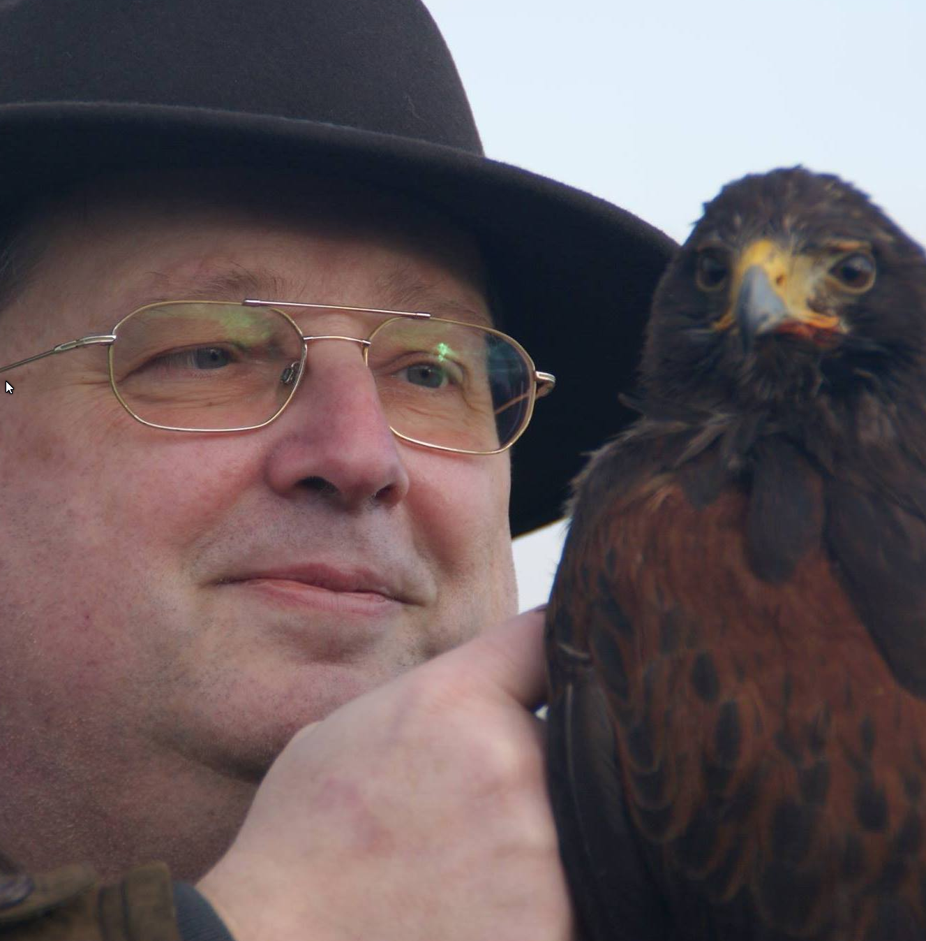
Wie is René Suiker
Getrouwd, 3 zonen, woont in Deurne
Kennismaking met computers in 1976
Oprichting HCC afdeling Den Helder in 1980
Sinds 1987 professioneel in of in de buurt van IT
Sinds 2009 hoofdredacteur SoftwareBus
Oprichter Platform WebOntwerp (2004)
Initiatiefnemer Platform GameOntwerp

Slide 6
Relatie HCC en CompUsers
CompUsers is een interessegroep binnen HCC
We zijn de grootste interessegroep
We bieden veel Platforms
Gebaseerd op techniek (Windows, Linux, …)
Of gebaseerd op toepassing (DigiFoto, WebOntwerp, …)
Soms lijken we concurrent maar we vullen elkaar aan
Nieuwe initiatieven kunnen als interessegroep
Nieuwe initiatieven kunnen als CompUsers Platform

Slide 7
Wat is een CompUsers Platform?
Een Platform verenigt een groep leden met een gemeenschappelĳke interesse
in één bepaald onderwerp
met betrekking tot het gebruik van computers.
De deelnemers aan het Platform:
wisselen hun kennis hiervan onderling uit
verdiepen hem verder
dragen hem uit naar anderen met dezelfde interesse.
Er zijn platforms gericht op specifieke toepassingen, en platforms gericht op besturingssystemen.
Platforms dragen zorg voor:
lezingen en workshops tijdens CompUfair
Bijdragen aan de inhoud van de SoftwareBus
Reviews van software voor www.compusers.nl

Slide 8
Waarom een Platform
Game ontwerp is HOT
Game ontwerp trekt misschien ook wel jeugd
Het gaat hier om Computer Games
Het gaat dus om een specifieke toepassing
Het gaat hier om samenwerken
Binnen CompUsers
Met andere Interesse Groepen
Maar het kan ook gelijk als Interessegroep
Er is al veel samenwerking met HCC!Programmeren

Slide 9
Agenda
Introductie/Context 10 min
Wie is René Suiker?
Relatie HCC en CompUsers
Platform of Interessegroep
Computer games 10 min
Wat komt er bij kijken 20 min
Demonstratie Scratch® 30 min
Wie doen er mee? 10 min
Afronding en vragen en actieplan 10 min
Notes:
9

Slide 10
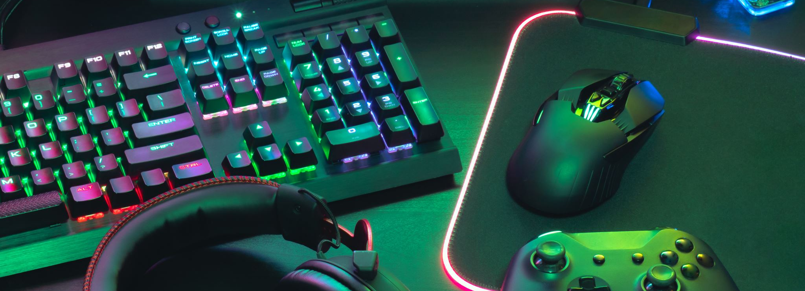
Computer Games

Slide 11
Soorten Computer Games
Er zijn verschillende manieren om onderscheid te maken:
Waarop gespeeld wordt (console, PC, telefoon, etc.)
Onderwerp van het spel (RPG, FPS, Simulatie, etc.)
Hoe betaald wordt (gratis, aankoop, abonnement, etc.)
We kunnen vast nog meer verdelingen vinden
We kunnen eeuwig over games praten, maar laten we eens aan de slag gaan

Slide 12
Agenda
Introductie/Context 10 min
Wie is René Suiker?
Relatie HCC en CompUsers
Platform of Interessegroep
Computer games 10 min
Wat komt er bij kijken 20 min
Demonstratie Scratch® 30 min
Wie doen er mee? 10 min
Afronding en vragen en actieplan 10 min
Notes:
12

Slide 13
Wat gaan we doen?
Nu wordt het echt interessant!
Samenwerken aan Games
Verschillende rollen om samen games te maken
Verschillende technieken om samen games te maken
Verschillende bronnen zoeken om ons verder te ontwikkelen
Hierover schrijven en presentaties houden
Verschillende technieken testen
Elkaar stimuleren
Als Platform/IG eigen games ontwikkelen en uitgeven

Slide 14
Rollen bij Games ontwerpen
We hebben een aantal mensen nodig om dit te kunnen doen:
Game ontwerper – spel bedenken in alle facetten
Project manager – zorgen dat alles in goede banen wordt geleid
Game ontwikkelaar – programmeren en configureren
Grafisch artiest – voorwerpen, werelden en effecten tekenen
Sound expert – zorgen voor geluidseffecten en muziek
Tester – zorgen dat fouten worden opgespoord en verholpen

Slide 15
Technieken voor game ontwikkeling
Programmeren: Scratch, C++, Basic, …
Game engines: Game Maker, Unity, Unreal, …
Tekenpakketten
Fotobewerking
Geluidsbewerking
Enz.
Ofwel alle aspecten van de computerhobby kunnen hier samenkomen
Deel van de expertise buiten CompUsers zoeken
Wij nemen Scratch activiteiten over van Platform WebOntwerp

Slide 16
Agenda
Introductie/Context 10 min
Wie is René Suiker?
Relatie HCC en CompUsers
Platform of Interessegroep
Computer games 10 min
Wat komt er bij kijken 20 min
Demonstratie Scratch® 30 min
Wie doen er mee? 10 min
Afronding en vragen en actieplan 10 min
Notes:
16

Slide 17
Wat is Scratch®: Wikipedia zegt:
Scratch is een object-georiënteerde visuele programmeertaal die ontwikkeld is op de MIT door Lifelong Kindergarten group en het MIT Media Lab.
De taal is geschikt voor het maken van visualisaties zoals interactieve verhalen, animaties, spellen, muziek en kunst en richt zich speciaal op jonge mensen vanaf 8 jaar.
Het bijzondere aan deze programmeertaal is dat het werkt met blokjes in plaats van tekst. Dat beperkt syntaxisfouten door de onderdelen van een programma als legosteentjes in elkaar te laten passen. Als de blokjes passen is het programma syntactisch in orde en kan het worden uitgevoerd. Programmeerfouten blijven vanzelfsprekend mogelijk.
De naam Scratch komt uit de muziek van de dj-techniek scratchen. Het verwijst daarbij naar de mogelijkheid om nieuw werk te maken door werk van anderen te remixen. Ieder Scratchproject dat op de website gedeeld wordt komt inclusief de code waarmee het gemaakt is en op de projectpagina staat ook een remixboom die laat zien of het project een remix is of dat het juist door anderen als bron gebruikt wordt.

Slide 18
Wat is Scratch®, onze samenvatting?
Programmeertaal, speciaal voor kinderen
Gratis, draait in de browser
Visueel aantrekkelijk vormgegeven
Ziet er speels uit, maar het is meer dan dat
De voordelen van Lego®, zonder de nadelen
Beschikbaar in het Nederlands

Slide 19
Wat is programmeren?
De computer laten doen wat jij wilt
Door programma in de computer te zetten
In een taal die de computer snapt:
een programmeertaal
De consequentie van programmeren is:
Dat de computer die instructies opvolgt
Dat is niet persé wat jij wilt!

Slide 20
Wat is een programmeertaal?
Eerst maar weer eens Wikipedia: Een programmeertaal is een formele taal waarin de opdrachten die een computer moet uitvoeren, worden geschreven. Deze talen hebben een andere syntaxis en grammatica dan natuurlijke talen. Deze laatste zijn te complex en ambigu om als programmeertaal te fungeren. Code die in een programmeertaal geschreven is, dient maar op één manier te kunnen worden 'begrepen' door de computer.
Computers begrijpen alleen 0 en 1 en zelfs dat niet. Ze laten zich alleen maar aansturen door 0 en 1.
Is Scratch® een programmeertaal? JA!

Slide 21
Waarom is programmeren belangrijk?
Arbeidsmarktperspectief, niet echt voor ‘ons’
Snappen van het nieuws, niet echt voor ‘ons’
Creatieve expressie, dit is voor ‘ons’
Leuk om samen te doen
Meer doen, dan word je er beter in
Vaak ook: samenwerken!
Speciaal voor ons:
(Groot)ouders met (klein)kinderen

Slide 22
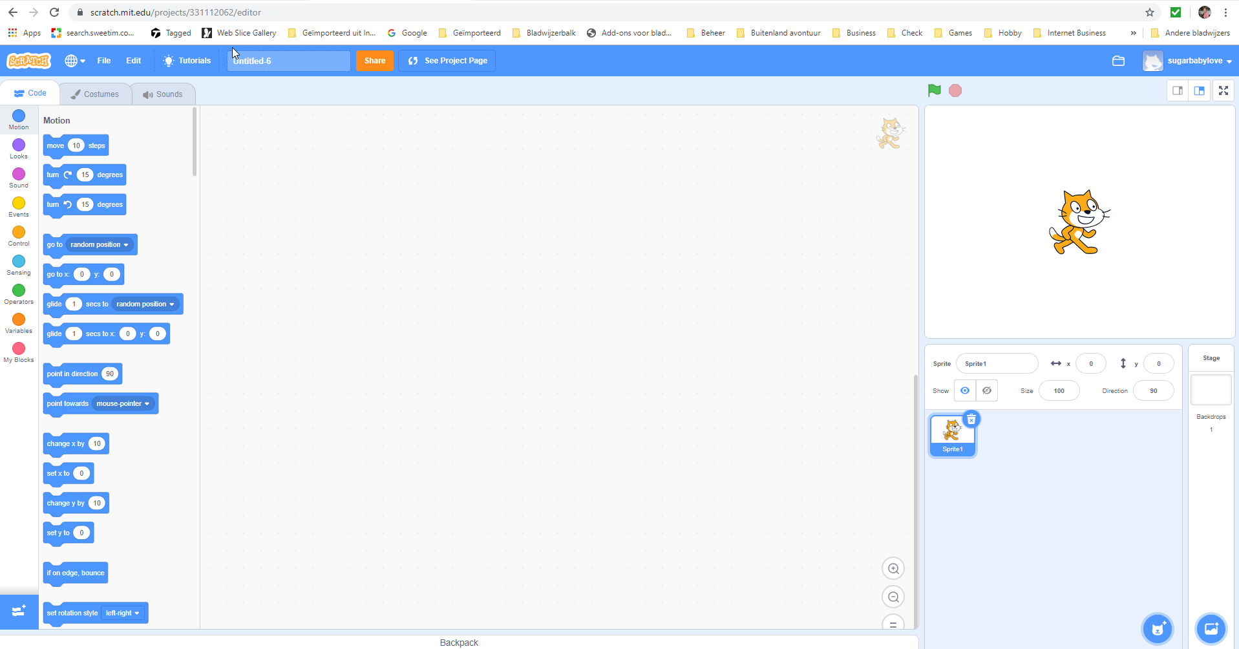
Scratch® – het scherm
Notes:
Scherm vliegt naar binnen
De menu balk.
De taalkeuze
Naam van het project
Nadere uitleg
Opdrachtengebied
Opdrachten
Speelveld / actieveld
Sprite veld

Slide 23
Demonstratie Scratch®
Notes:
In Scratch:
Create; zet taal op Nederlands; Zoek je eigen speelfiguur uit; kies het “zeg en wacht blokje”; Koppel dat nu aan de groene vlag
Zet blokjes achter elkaar
Geef uitleg over programmeren
Zet meerdere sprites neer
Laat sprites met elkaar communiceren
Geef uitleg over communicatie, over klonen
Zorg dat mensen samenwerken, elkaar helpen

Slide 24
Aan de slag
We beginnen eenvoudig
Elementaire zaken rondom programmeren
Denk even terug aan de oude taal “Logo”
We maken het steeds moeilijker
We zien hoe ver we komen in de beschikbare tijd
Het is geen wedstrijd, wat nu niet lukt, kan je in je eigen tijd verder uitproberen
Mogelijke Activiteiten:
Ga naar https://Scratch.MIT.EDU
Gebruik een account of maak er één of gebruik geen account
Laat je sprite bewegen
Teken eenvoudige figuren met de pen Cirkel / Spiraal
Maak een wat complexer spel Bricks
Notes:
In Scratch:
Create; zet taal op Nederlands; Zoek je eigen speelfiguur uit; kies het “zeg en wacht blokje”; Koppel dat nu aan de groene vlag
Zet blokjes achter elkaar
Geef uitleg over programmeren
Zet meerdere sprites neer
Laat sprites met elkaar communiceren
Geef uitleg over communicatie, over klonen
Zorg dat mensen samenwerken, elkaar helpen

Slide 25
Agenda
Introductie/Context 10 min
Wie is René Suiker?
Relatie HCC en CompUsers
Platform of Interessegroep
Computer games 10 min
Wat komt er bij kijken 20 min
Demonstratie Scratch® 30 min
Wie doen er mee? 10 min
Afronding en vragen en actieplan 10 min
Notes:
25

Slide 26
Wie doen er mee?
Wat | Wie | Mail
Game ontwerper
Project manager
Game ontwikkelaar
Grafisch Artiest
Sound expert
Tester
Algemene hulp

Slide 27
Wie kent welke technieken?
Wat | Wie | Mail
Unity
Scratch
Blender
Game Maker
Audicity
Unreal

Slide 28
Agenda
Introductie/Context 10 min
Wie is René Suiker?
Relatie HCC en CompUsers
Platform of Interessegroep
Computer games 10 min
Wat komt er bij kijken 20 min
Demonstratie Scratch® 30 min
Wie doen er mee? 10 min
Afronding en vragen en actieplan 10 min
Notes:
28

Slide 29
Afronding en vragen
Hebben jullie iets geleerd? Wat?
Vonden jullie het leuk?
Wat kan er beter?
Wat wil je nog weten?

Slide 30
Actielijst
# | WAT | WIE | WANNEER
240203 - 01
240203 – 02
240203 – 03
240203 – 04
240203 – 05
240203 – 06

Slide 31
Dank u wel
Voor uw aanwezigheid
Voor uw positieve bijdrage
Voor de gezelligheid

Slide 32
Agenda
Introductie/Context 10 min
Wie is René Suiker?
Relatie HCC en CompUsers
Platform of Interessegroep
Computer games 10 min
Wat komt er bij kijken 20 min
Demonstratie Scratch® 30 min
Wie doen er mee? 10 min
Afronding en vragen en actieplan 10 min
Notes:
32

